Slide 1
长城证券
手拉手协同系统
新人教学 · 操作指引
长城证券股份有限公司 | 内测版（UAT 环境） · 企业微信私有版 · 长城长数字化体系
1

Slide 2
目录
长城证券
01 认识手拉手：系统定位与价值
02 系统整体结构：7 大板块
03 首页 · 你的工作台
04 商机挖掘 · 发现目标企业
05 协同管理 · 核心业务流程 ⭐
06 客户管理 · 维护客户档案
07 协同学院 · AI 助手与学习
08 完整工作流：一次协同从 0 到 1
09 常见问题 & 总结
2
长城证券 · 手拉手协同系统

Slide 3
长城证券
第一部分 · 认识手拉手
系统是什么，解决什么问题
3

Slide 4
一、系统是什么？30 秒看懂
长城证券
定位
  长城证券内部「跨部门业务协同平台」
核心痛点
  分支机构有客户，却干不了专业业务（上市 / 发债 / 并购 / 研究）
  总部有能力，但离客户远、缺项目来源
手拉手的解法
  发现商机 → 发起协同 → 总部接单 → 共同服务 → 分润结算（全程线上留痕）
一句话：让有客户的分支机构与有能力的总部条线，线上高效协同、合理分钱。
4
长城证券 · 手拉手协同系统

Slide 5
协同五步闭环
长城证券
① 发现商机
② 发起协同
③ 总部接单
④ 共同服务
⑤ 分润结算
分支机构的客户线索
客户经理提申请
投行/研究确认
双方推进项目
财务确认分钱
5
长城证券 · 手拉手协同系统

Slide 6
二、系统整体结构：7 大板块
长城证券
板块 | 用途 | 主要角色
首页 | 数据概览面板 + 快捷入口 | 所有人
商机挖掘 | 发现和跟踪目标企业 | 客户经理
协同管理 | 发起 / 跟进 / 确认协同申请 | 客户经理 + 总部条线 + 合规 + 财务
客户管理 | 维护自己负责的客户档案 | 客户经理
协同学院 | AI 助手 + 培训材料 + 法规库 | 所有人
运营管理 | 系统运营配置（管理员） | 管理员
系统设置 | 系统参数配置（管理员） | 管理员
6
长城证券 · 手拉手协同系统

Slide 7
长城证券
第二部分 · 五大功能板块
逐一讲解常用操作
7

Slide 8
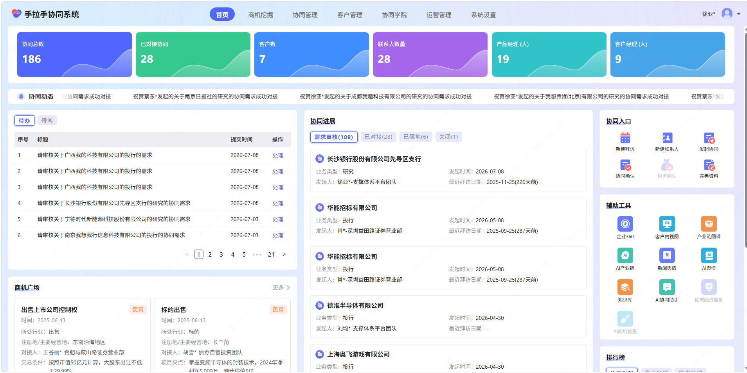
三、首页 —— 你的工作台
长城证券
① 顶部 6 个数据卡片：协同总数 / 已对接 / 客户数 / 参与人数 / 产品经理 / 客户经理
② 协同待办（左中）：待办 / 待评，列出需你处理的任务
③ 协同跟进（右中）：查看全部 / 已对接 / 已落储 / 关闭 四态
④ 协同入口（右栏 6 按钮）：新建拜访 · 新建联系人 · 发起协同★ · 协同确认 · 财务确认 · 完善资料
⑤ 辅助工具（9 个）：企业360 · 产业链图谱 · AI舆情 · 知识库 …
⑥ 商机广场（底部）：公开商机线索（控制权出售 / 标的出售等）
8
长城证券 · 手拉手协同系统

Slide 9
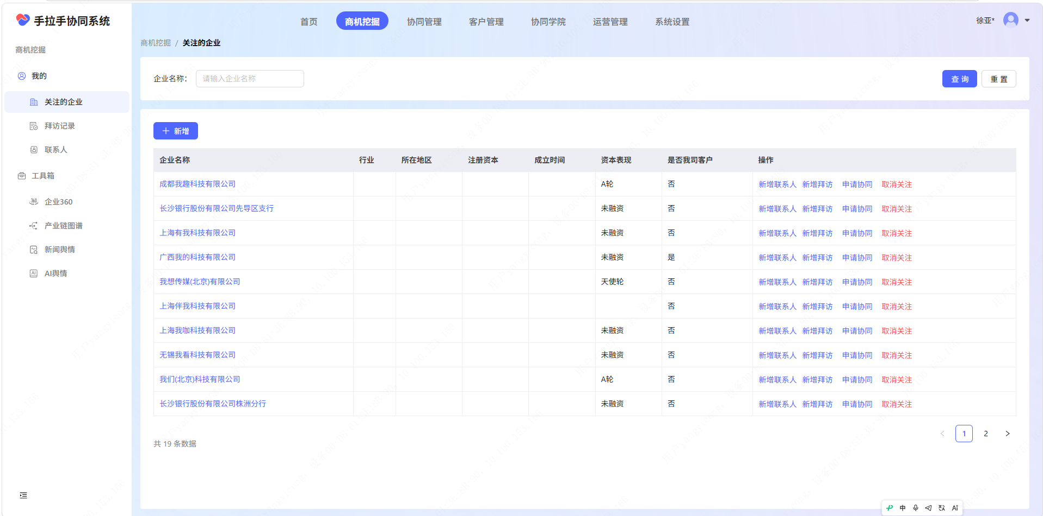
四、商机挖掘 —— 发现与跟踪目标企业
长城证券
① 左侧 9 个子功能：我的 / 关注的企业★ / 拜访记录 / 联系人 / 工具箱 / 企业360 / 产业链图谱 / 新闻舆情 / AI舆情
② 「关注的企业」主界面字段：企业名称 · 行业 · 地区 · 注册资本 · 成立时间 · 资本表现 · 是否营销客户
③ 典型工作流：发现目标企业 → +新增加入关注 → 定期看舆情 → 有意向点「申请协同」
④ 顶部支持按企业名称模糊搜索、查询 / 重置
9
长城证券 · 手拉手协同系统

Slide 10
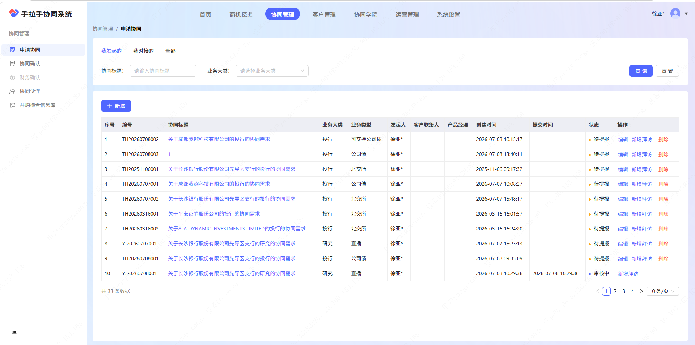
五、协同管理 —— 核心业务流程 ⭐
长城证券
① 系统的灵魂：跨部门协作的全部流程都在这里完成
② 左侧 5 个子功能：申请协同★（客户经理发起）/ 协同确认（总部）/ 财务确认（财务）/ 协同伙伴（管理员）/ 并网稽查信息库（合规）
③ 列表三视图：我发起的 / 我对接的 / 全部
④ 关键字段：编号(TH+日期+序号) / 业务大类(投行·研究·资管) / 业务类型 / 状态
⑤ 操作按钮：编辑 / 新增拜访 / 删除 / 处理
10
长城证券 · 手拉手协同系统

Slide 11
五（续）· 协同状态流转
长城证券
新建
创建协同
待填报
补充信息
待确认
等总部接单
已确认
总部接单
审批中
合规审批
执行中
推进项目
完成
已落储归档
▲ 发起人在「待填报 / 待确认」阶段可编辑或删除协同申请；
▲ 一旦进入「审批中」及之后阶段，只能查看，需联系管理员或走驳回流程；
▲ 总部条线在「协同确认」接单后，状态由「待确认」变为「已确认」；
▲ 项目收尾经「财务确认」分润后，状态变为「已落储」（已完成归档）。
11
长城证券 · 手拉手协同系统

Slide 12
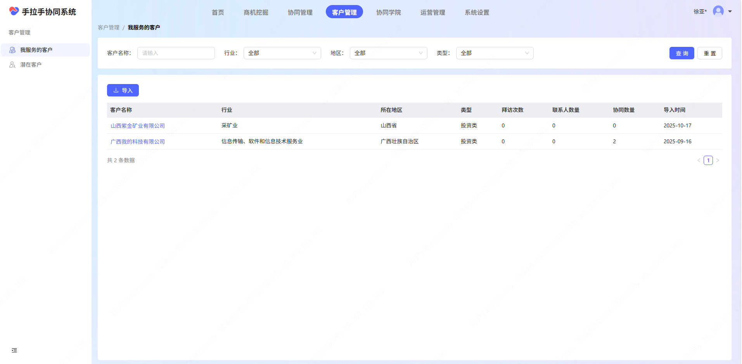
六、客户管理 —— 维护客户档案
长城证券
① 与协同管理的区别：本板块管「人 / 企业」，协同管理管「事 / 项目」
② 左侧 2 个子功能：我服务的客户★ / 潜在客户
③ 筛选 4 维度：客户名称 / 行业 / 地区 / 类型
④ 列表字段：客户名称 · 行业 · 地区 · 类型 · 拜访次数 · 联系人数量 · 协同数量 · 导入时间
⑤ 支持批量「导入」客户数据（Excel 模板）
12
长城证券 · 手拉手协同系统

Slide 13
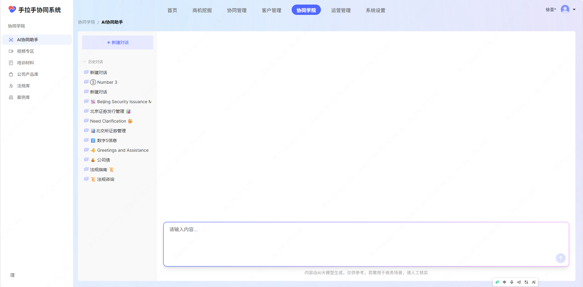
七、协同学院 —— AI 助手 & 学习中心
长城证券
① 左侧 6 个子功能：AI协同助手★ / 视频专区 / 培训材料 / 公司产品库 / 法规库 / 案例库
② AI 协同助手 = 专为手拉手业务训练的 ChatGPT 式对话机器人
③ 界面组成：+新建对话 / 对话历史 / 底部输入框
④ 可问：北交所上市条件？可交债与公司债区别？客户想发债需备哪些材料？
⑤ ⚠ 免责声明：内容由 AI 生成，仅供参考，商业决策请人工核实
13
长城证券 · 手拉手协同系统

Slide 14
长城证券
第三部分 · 实操与答疑
完整工作流 & 常见问题
14

Slide 15
八、完整工作流：一次协同从 0 到 1
长城证券
1
① 商机挖掘
在「关注的企业」发现，或用「企业360」搜到；看舆情判断有发债需求
2
② 发起协同
首页「发起协同」或协同管理「+新增」，业务大类=投行、类型=公司债
3
③ 待确认
状态变「待确认」，等总部投行接单；可随时编辑 / 新增拜访
4
④ 总部接单
对方在「我对接的」点「协同确认」→ 状态变「已确认」
5
⑤ 执行
双方用拜访记录沟通，必要时问 AI 协同助手
6
⑥ 收尾
财务确认分润 → 状态「已落储」，全程结束
15
长城证券 · 手拉手协同系统

Slide 16
九、常见问题 FAQ
长城证券
Q：可以和同事同时编辑同一协同吗？
  A：可同时查看；同一字段建议不要同时改，关键节点有状态锁防冲突。
Q：发起协同后能撤回吗？
  A：「待填报 / 待确认」阶段可点「删除」撤回；进入「审批中」后需走驳回流程。
Q：AI 回答能直接给客户看吗？
  A：不建议。AI 仅供参考，给客户的承诺须内部确认。
Q：商机广场的线索谁发的？
  A：通常总部产品经理 / 营业部负责人发布（控制权出售、标的出售等）。
Q：拜访记录在哪里看？
  A：① 商机挖掘 → 拜访记录；② 协同管理 → 某协同的「新增拜访」。
16
长城证券 · 手拉手协同系统

Slide 17
总结
长城证券
首页看全局 · 商机挖客户 · 协同管流程 · 客户管档案 · 学院问问题
五大板块各司其职，协同管理是核心；
核心闭环：发现 → 发起协同 → 总部接单 → 共同服务 → 分润结算（全程线上留痕）。
内测版功能可能随版本调整，以实际系统为准，欢迎向产品团队反馈。
17
长城证券 · 手拉手协同系统

Slide 18
长城证券
谢谢观看 · 欢迎反馈
手拉手协同系统 · 新人培训课件
基于 UAT 内测版截图编写
问题 / 建议请联系产品管理团队
18

